Slide 1

自然语言处理技术基础 Natural Language Processing，NLP
网络空间安全与计算机学院

Slide 2
第4章 隐马尔科夫模型
4.1 马尔科夫模型
4.2 隐马尔科夫模型(HMM)
4.3 HMM的三个基本问题

Slide 3
4.1 马尔科夫模型
随机过程 Stochastic Process ：
也称随机函数，是随时间而随机变化的过程。
例如：
某商店在从时间t0到时间tK这段时间内接待顾客的人数，是依赖于时间t的一组随机变量，即随机过程。
马尔科夫模型描述了一类重要的随机过程。
将无规则的运动用数学描述出来，对现实生产、生活有着巨大的指导意义。

Slide 4
马尔可夫假设（Markov Assumption）
本周天气：
周二天气 与 周一天气相关；
周三天气 与 周一、周二天气相关；
……
周日天气 与 周一、周二、周三、周四、周五、周六天气相关。
马尔科夫假设：
明天天气只依赖于今天天气，和昨天天气没有任何关系。
这个假设可以大大的简化问题。
这个假设可能是一个糟糕的假设，因为很多重要的信息都丢失了。

Slide 5
马尔可夫过程（Markov process）
“t时刻的状态只与t-1时刻状态有关” 的性质，称为马尔可夫性（或无后效性）。
具有这种性质的过程称为马尔可夫过程。
时间、状态都是离散的马尔可夫过程称为马尔可夫链。

Slide 6
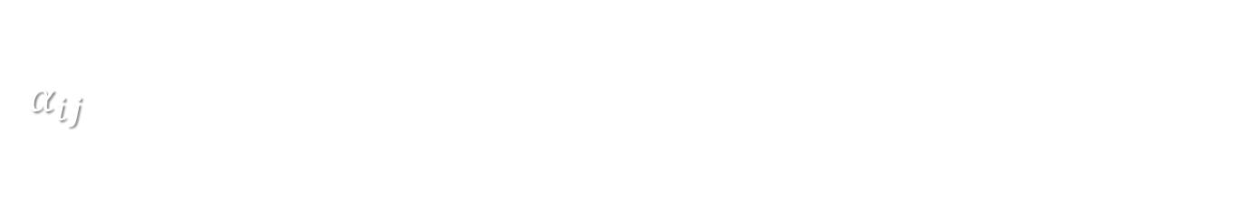
马尔可夫模型（Markov Model）
一阶马尔科夫过程，独立于时间t的随机过程：
$$p\left(q_{i}=s_{j}|q_{i−1}=s_{i}\right)=α_{ij}, 1≤i,j≤N$$
则得到马尔科夫模型
$α_{ij}$ ：状态转移概率
N个状态的一阶马尔科夫模型有N*N个种状态转移

Slide 7
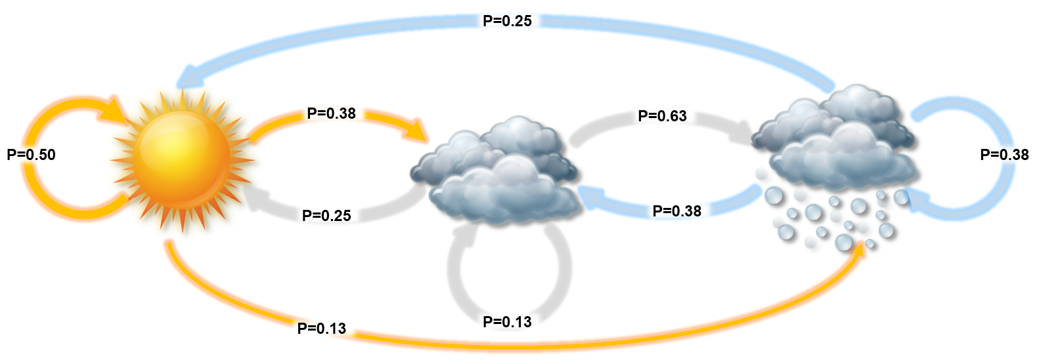

状态转移矩阵
N个状态的一阶马尔科夫模型有N*N个种状态转移
天气有三种状态：晴朗、多云、下雨
状态转移关系图：
状态转移矩阵： 晴朗 多云 下雨
$$\begin{matrix}晴朗 \\ 多云 \\ 下雨\end{matrix}\left(\begin{matrix}0.50 & 0.375 & 0.125 \\ 0.25 & 0.125 & 0.625 \\ 0.25 & 0.375 & 0.375\end{matrix}\right)$$
http://bluewhale.cc/2016-06-02/hidden-markov-model-1.html

Slide 8
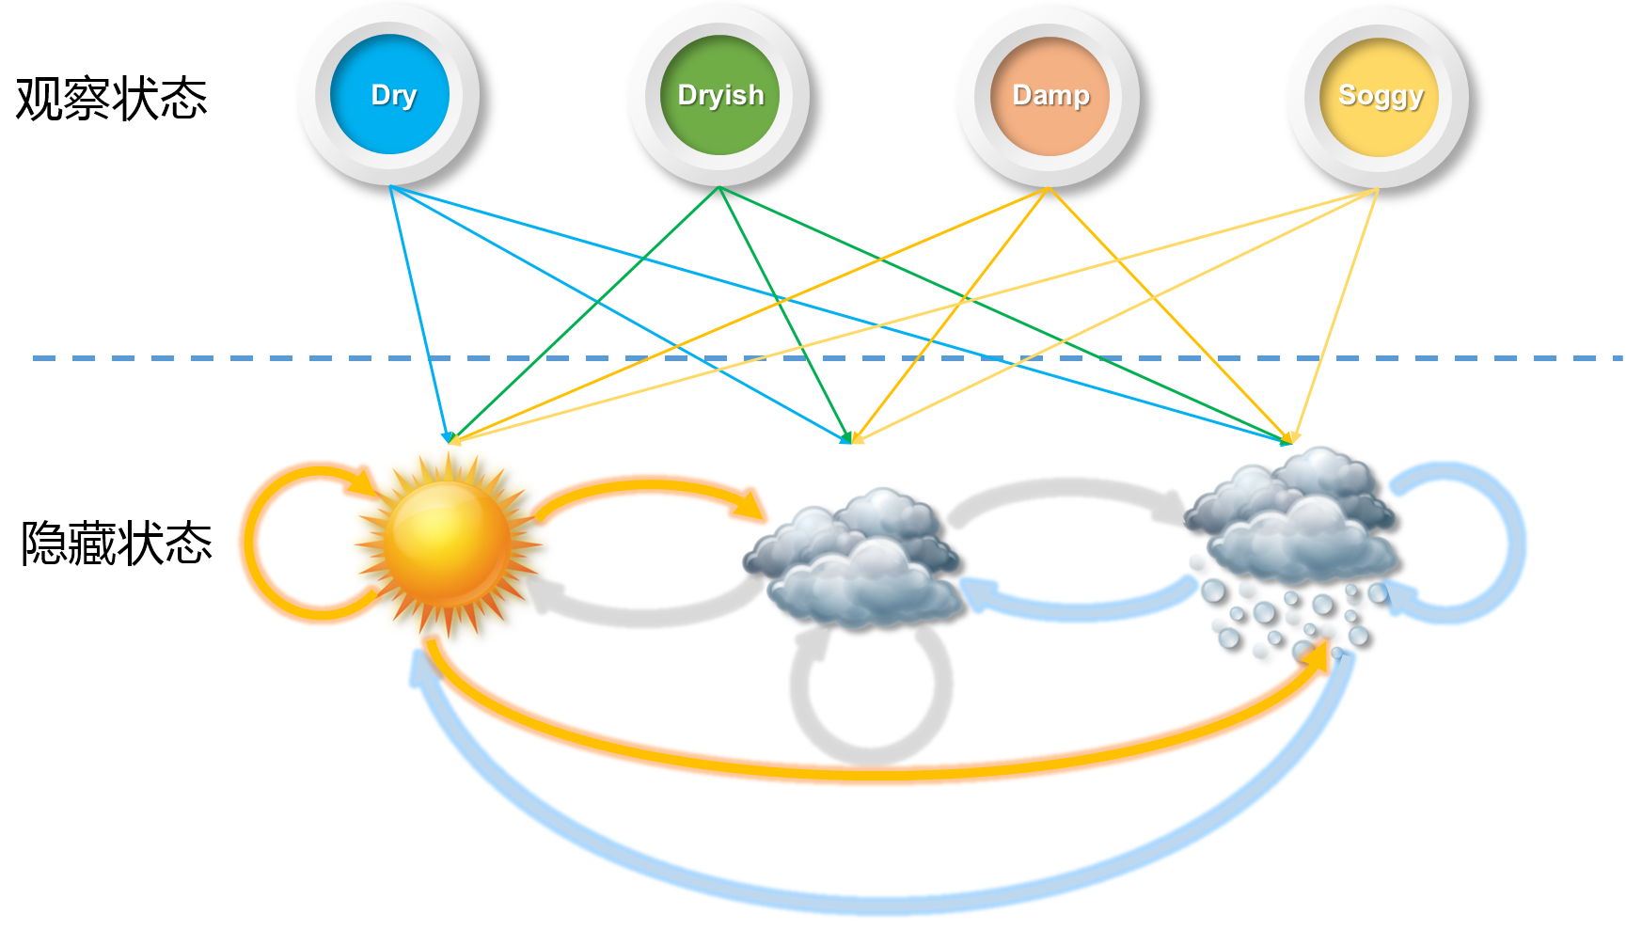
4.2 隐马尔科夫模型(HMM)
某人无法直观的观察天气情况，
但是能观察海藻。
假设：海藻的状态和天气的情况相关的。
状态集合：
观察的状态集合（海藻的状态）
隐藏的状态集合（天气的状况）
隐马尔可夫模型：
根据海藻的状况和马尔科夫假设预测天气。
隐马模型发明者：不是马尔科夫，而是鲍姆（【Leonard Esau Baum】 August 23, 1931 – August 14, 2017)

Slide 9

发射概率矩阵
干燥 稍干 潮湿 湿透
$$\begin{matrix}晴朗 \\ 多云 \\ 下雨\end{matrix}\left(\begin{matrix}0.60 \\ 0.25 \\ 0.05\end{matrix} \begin{matrix}0.20 & 0.15 & 0.05 \\ 0.25 & 0. 25 & 0.25 \\ 0.10 & 0.35 & 0.50\end{matrix}\right)$$

Slide 10
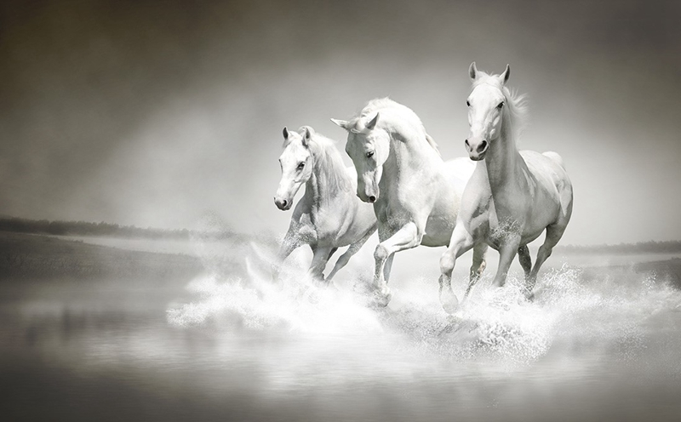
4.3 HMM的三个基本问题
4.3.1 求解观察值序列的概率
4.3.2 确定最优状态序列
4.3.3 HMM的参数估计

Slide 11

HMM的三个基本问题
1. 给定模型，如何有效计算产生观测序列的概率？
根据HMM得到一个可观察状态序列的概率( 评价 )
前向算法(Forward Algorithm)、后向算法(Backward Algorithm)
2. 给定模型和观测序列，如何找到最匹配的状态序列？
找到一个隐藏状态的序列使得这个序列产生一个可观察状态序列的概率最大( 解码 )
维特比算法(Viterbi Algorithm)
3. 给定观测序列，如何调整模型参数使得该序列出现的概率最大？
根据一个可以观察到的状态序列集, 产生一个HMM（ 学习 ）
最大期望算法（Expectation-Maximization algorithm, EM）、鲍姆-韦尔奇算法(Baum-Welch Algorithm)
http://blog.itpub.net/69942346/viewspace-2652334/

Slide 12
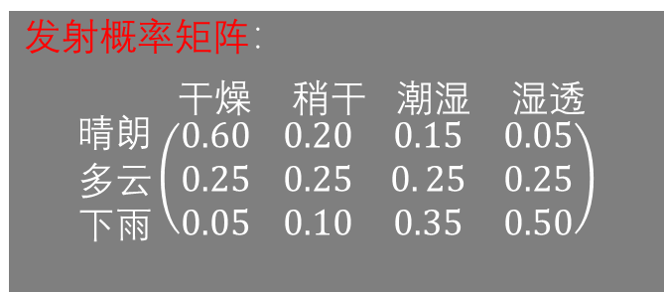
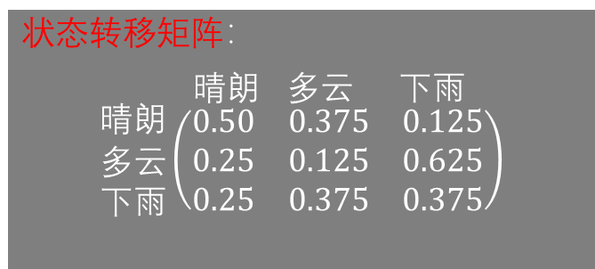
4.3.1 求解观察值序列的概率
观察值序列
干燥
潮湿
湿透
状态转移矩阵：
晴朗 多云 下雨
$$\begin{matrix}晴朗 \\ 多云 \\ 下雨\end{matrix}\left(\begin{matrix}0.50 & 0.375 & 0.125 \\ 0.25 & 0.125 & 0.625 \\ 0.25 & 0.375 & 0.375\end{matrix}\right)$$
晴朗
晴朗
晴朗
隐状态
多云
多云
多云
发射概率矩阵：
干燥 稍干 潮湿 湿透
$$\begin{matrix}晴朗 \\ 多云 \\ 下雨\end{matrix}\left(\begin{matrix}0.60 \\ 0.25 \\ 0.05\end{matrix} \begin{matrix}0.20 & 0.15 & 0.05 \\ 0.25 & 0. 25 & 0.25 \\ 0.10 & 0.35 & 0.50\end{matrix}\right)$$
下雨
下雨
下雨
所有可能的天气序列，共27种。

Slide 13
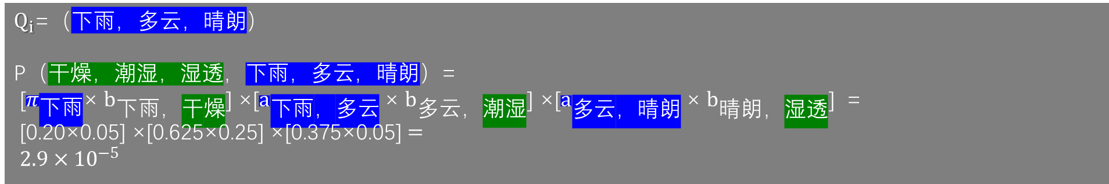
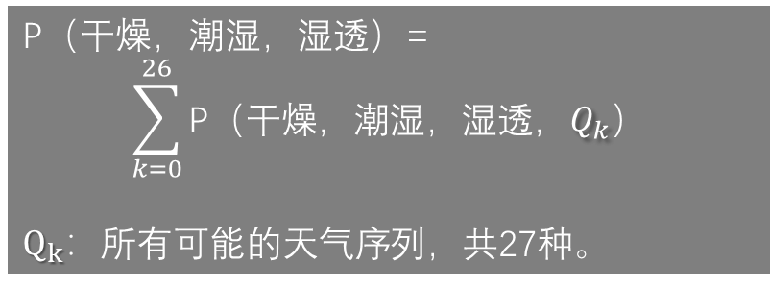


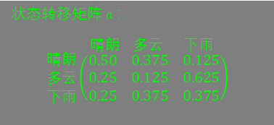
4.3.1 求解观察值序列的概率
初始概率矩阵 π ：
晴朗 多云 下雨
$$\left(0.63 0.17 0.20\right)$$
发射概率矩阵 b ：
干燥 稍干 潮湿 湿透
$$\begin{matrix}晴朗 \\ 多云 \\ 下雨\end{matrix}\left(\begin{matrix}0.60 \\ 0.25 \\ 0.05\end{matrix} \begin{matrix}0.20 & 0.15 & 0.05 \\ 0.25 & 0. 25 & 0.25 \\ 0.10 & 0.35 & 0.50\end{matrix}\right)$$
状态转移矩阵 $a$：
晴朗 多云 下雨
$$\begin{matrix}晴朗 \\ 多云 \\ 下雨\end{matrix}\left(\begin{matrix}0.50 & 0.375 & 0.125 \\ 0.25 & 0.125 & 0.625 \\ 0.25 & 0.375 & 0.375\end{matrix}\right)$$
P（干燥，潮湿，湿透）=
$$\sum_{k=0}^{26}{\text{P}\text{（干燥，潮湿，湿透，}Q_{k}\text{）}}$$
$Q_{k}$：所有可能的天气序列，共27种。
观察值序列
干燥
潮湿
湿透
晴朗
晴朗
晴朗
隐状态
多云
多云
多云
数学推导过程参考教材54页
下雨
下雨
下雨
$Q_{i}$=（下雨，多云，晴朗）
P（干燥，潮湿，湿透，下雨，多云，晴朗）=
[$π_{下雨}$× $b_{下雨，干燥}$] ×[$a_{下雨，多云}$× $b_{多云，潮湿}$] ×[$a_{多云，晴朗}$× $b_{晴朗，湿透}$] =
$\text{[}\text{0.20}\text{×}\text{0.05}\text{] }\text{×}\text{[0.625}\text{×}\text{0.25}\text{] }\text{×}\text{[0.375}\text{×}\text{0.05}\text{]}=$
$2.9×{10}^{−5}$
存在问题：隐藏状态序列个数呈指数级增长；有许多重复计算的部分

Slide 14
计算过程分解
1.1
2.1
3.1
1.2
2.2
3.2
1.3
2.3
3.3
1.1
2.1
3.1
1.1
2.1
3.1
1.1
2.1
3.1
1.2
2.2
3.2
1.2
2.2
3.2
1.2
2.2
3.2
1.3
2.3
3.3
1.3
2.3
3.3
1.3
2.3
3.3
重复计算的解决方案：
前向算法
1.1
2.1
3.1
1.1
2.1
3.1
1.1
2.1
3.1
1.2
2.2
3.2
1.2
2.2
3.2
1.2
2.2
3.2
1.3
2.3
3.3
1.3
2.3
3.3
1.3
2.3
3.3
包括公共计算部分
1.1
2.1
3.1
1.1
2.1
3.1
1.1
2.1
3.1
1.2
2.2
3.2
1.2
2.2
3.2
1.2
2.2
3.2
利用前向变量记录
1.3
2.3
3.3
1.3
2.3
3.3
1.3
2.3
3.3
1.1
2.1
3.1
1.1
2.1
3.1
1.1
2.1
3.1
1.2
2.2
3.2
1.2
2.2
3.2
1.2
2.2
3.2
1.3
2.3
3.3
1.3
2.3
3.3
1.3
2.3
3.3

Slide 15



前向算法 (Forward Algorithm)
① 初始化：
$$α_{1}\left(ⅈ\right)=π_{i}b_{i}\left(o_{1}\right)， 1≤ⅈ≤N$$
$$α_{t+1}\left(j\right)=\left(\sum_{i=1}^{N}{α_{t}(i)a_{ij}}\right)b_{j}\left(o_{t+1}\right), 1≤j≤N,1≤t≤T−1$$
②递推计算：
$$p\left(\left.O\right|μ\right)=\sum_{i=1}^{N}{α_{T}\left(i\right)}$$
③求和结束：

Slide 16


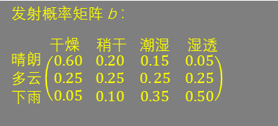
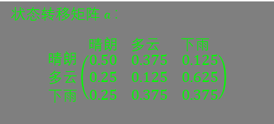

前向算法 举例
$$α_{t+1}\left(j\right)=\left(\sum_{i=1}^{N}{α_{t}(i)a_{ij}}\right)b_{j}\left(o_{t+1}\right), 1≤j≤N,1≤t≤T−1$$
$$p\left(\left.O\right|μ\right)=\sum_{i=1}^{N}{α_{T}\left(i\right)}$$
① 初始化：
$$α_{1}\left(ⅈ\right)=π_{i}b_{i}\left(o_{1}\right)， 1≤ⅈ≤N$$
②递归计算：
③求和结束：
干燥
潮湿
湿透
晴朗
0.378
0.03
0.0016
多云
0.0425
0.038
0.0066
初始概率矩阵 π ：
晴朗 多云 下雨
$$\left(0.63 0.17 0.20\right)$$
下雨
0.01
0.027
0.0188
$$α_{1}\left(晴朗\right)=π_{晴朗}b_{晴朗}\left(干燥\right)=0.63×0.60=0.378$$
发射概率矩阵 b ：
干燥 稍干 潮湿 湿透
$$\begin{matrix}晴朗 \\ 多云 \\ 下雨\end{matrix}\left(\begin{matrix}0.60 \\ 0.25 \\ 0.05\end{matrix} \begin{matrix}0.20 & 0.15 & 0.05 \\ 0.25 & 0. 25 & 0.25 \\ 0.10 & 0.35 & 0.50\end{matrix}\right)$$
状态转移矩阵 $a$：
晴朗 多云 下雨
$$\begin{matrix}晴朗 \\ 多云 \\ 下雨\end{matrix}\left(\begin{matrix}0.50 & 0.375 & 0.125 \\ 0.25 & 0.125 & 0.625 \\ 0.25 & 0.375 & 0.375\end{matrix}\right)$$
$$α_{1}\left(多云\right)=π_{多云}b_{多云}\left(干燥\right)=0.17×0.25=0.0425$$
$$α_{1}\left(下雨\right)=π_{下雨}b_{下雨}\left(干燥\right)=0.20×0.05=0.01$$
$$α_{2}\left(晴朗\right)=\left[α_{1}\left(晴朗\right)a_{晴朗，晴朗}+α_{1}\left(多云\right)a_{多云，晴朗}+α_{1}\left(下雨\right)a_{下雨，晴朗}\right]×b_{晴朗}\left(潮湿\right)$$
$$=[0.378×0.5+0.0425×0.25+0.01×0.25]×0.15≈0.03$$
$$α_{2}\left(多云\right)=\left[α_{1}\left(晴朗\right)a_{晴朗，多云}+α_{1}\left(多云\right)a_{多云，多云}+α_{1}\left(下雨\right)a_{下雨，多云}\right]×b_{多云}\left(潮湿\right)$$
$$α_{2}\left(下雨\right)=\left[α_{1}\left(晴朗\right)a_{晴朗，下雨}+α_{1}\left(多云\right)a_{多云，下雨}+α_{1}\left(下雨\right)a_{下雨，下雨}\right]×b_{下雨}\left(潮湿\right)$$

Slide 17

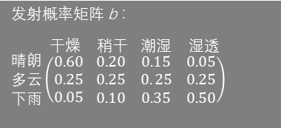
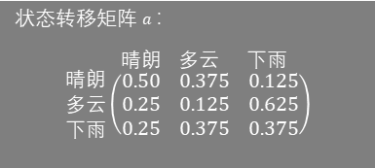
前向算法 举例
$$α_{t+1}\left(j\right)=\left(\sum_{i=1}^{N}{α_{t}(i)a_{ij}}\right)b_{j}\left(o_{t+1}\right), 1≤j≤N,1≤t≤T−1$$
$$p\left(\left.O\right|μ\right)=\sum_{i=1}^{N}{α_{T}\left(i\right)}$$
① 初始化：
$$α_{1}\left(ⅈ\right)=π_{i}b_{i}\left(o_{1}\right)， 1≤ⅈ≤N$$
②递归计算：
③求和结束：
干燥
潮湿
湿透
晴朗
0.378
0.03
0.0016
多云
0.0425
0.038
0.0066
下雨
0.01
0.027
0.0188
初始概率矩阵 π ：
晴朗 多云 下雨
$$\left(0.63 0.17 0.20\right)$$
状态转移矩阵 $a$：
晴朗 多云 下雨
$$\begin{matrix}晴朗 \\ 多云 \\ 下雨\end{matrix}\left(\begin{matrix}0.50 & 0.375 & 0.125 \\ 0.25 & 0.125 & 0.625 \\ 0.25 & 0.375 & 0.375\end{matrix}\right)$$
发射概率矩阵 b ：
干燥 稍干 潮湿 湿透
$$\begin{matrix}晴朗 \\ 多云 \\ 下雨\end{matrix}\left(\begin{matrix}0.60 \\ 0.25 \\ 0.05\end{matrix} \begin{matrix}0.20 & 0.15 & 0.05 \\ 0.25 & 0. 25 & 0.25 \\ 0.10 & 0.35 & 0.50\end{matrix}\right)$$
$$α_{3}\left(晴朗\right)=\left[α_{2}\left(晴朗\right)a_{晴朗，晴朗}+α_{2}\left(多云\right)a_{多云，晴朗}+α_{2}\left(下雨\right)a_{下雨，晴朗}\right]×b_{晴朗}\left(湿透\right)$$
$$α_{3}\left(多云\right)=\left[α_{2}\left(晴朗\right)a_{晴朗，多云}+α_{2}\left(多云\right)a_{多云，多云}+α_{2}\left(下雨\right)a_{下雨，多云}\right]×b_{多云}\left(湿透\right)$$
$$α_{3}\left(下雨\right)=\left[α_{2}\left(晴朗\right)a_{晴朗，下雨}+α_{2}\left(多云\right)a_{多云，下雨}+α_{2}\left(下雨\right)a_{下雨，下雨}\right]×b_{下雨}\left(湿透\right)$$
$$α=α_{3}\left(晴朗\right)+α_{3}\left(多云\right)+α_{3}\left(下雨\right)=0.0016+0.0066+0.0188=0.027$$

Slide 18
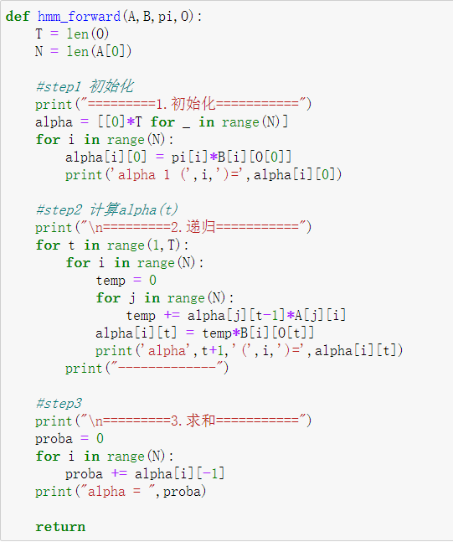
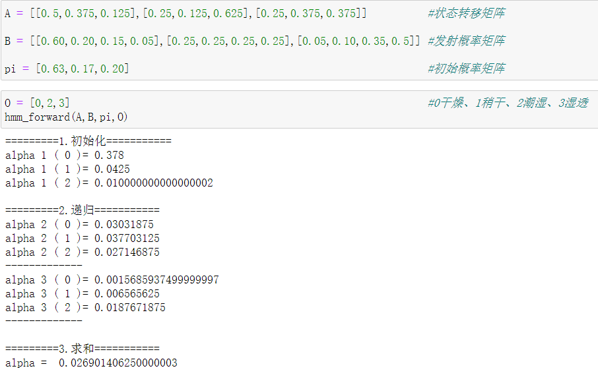
Python实现前向算法

Slide 19
后向算法
后向算法与前向算法类似
前向算法和后向算法相结合的方法

Slide 20
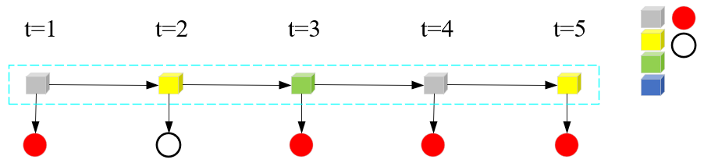
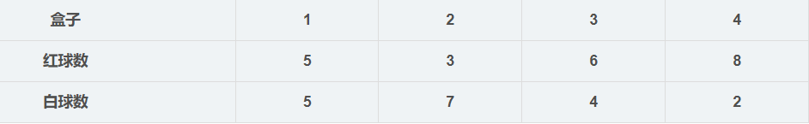
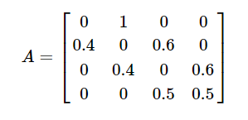
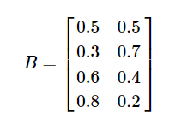

红白球
观察者只能观测到球的颜色的序列，观测不到球是从哪个盒子取出的
O=(红，白，红，红，红)
桌上有4个外观一模一样的盒子，摆放一排
每个盒子装有10个一模一样的圆球
每个球只能是红色或白色
开始，从4个盒子里以等概率随机选取一个盒子，
从这个盒子里随机抽出一个球，记录其颜色，放回；
初始概率分布：$π={\text{(0.25,0.25,0.25,0.25)}}^{T}$
然后，从当前盒子随机转移到下一个盒子，规则是：
如果当前盒子是盒子1，那么下一个盒子一定是盒子2，
如果当前盒子是盒子2或者3，那么分别以概率0.4和0.6转移到左边或者右边盒子，
如果当前盒子是4，那么各以0.5概率停留在盒子4或者转移到盒子3；
确定转移盒子之后，再从这个盒子随机抽出一个球，记录其颜色，放回；
如此重复
状态转移概率分布A
观测（发射）概率分布B
隐藏状态： Q={盒子1，盒子2，盒子3，盒子4}，N=4
观测状态： V={红，白}，M=2
https://blog.csdn.net/MOU_IT/article/details/80216671
https://blog.csdn.net/u012421852/article/details/80186703
https://www.cnblogs.com/wangzycloud/p/13061188.html

Slide 21
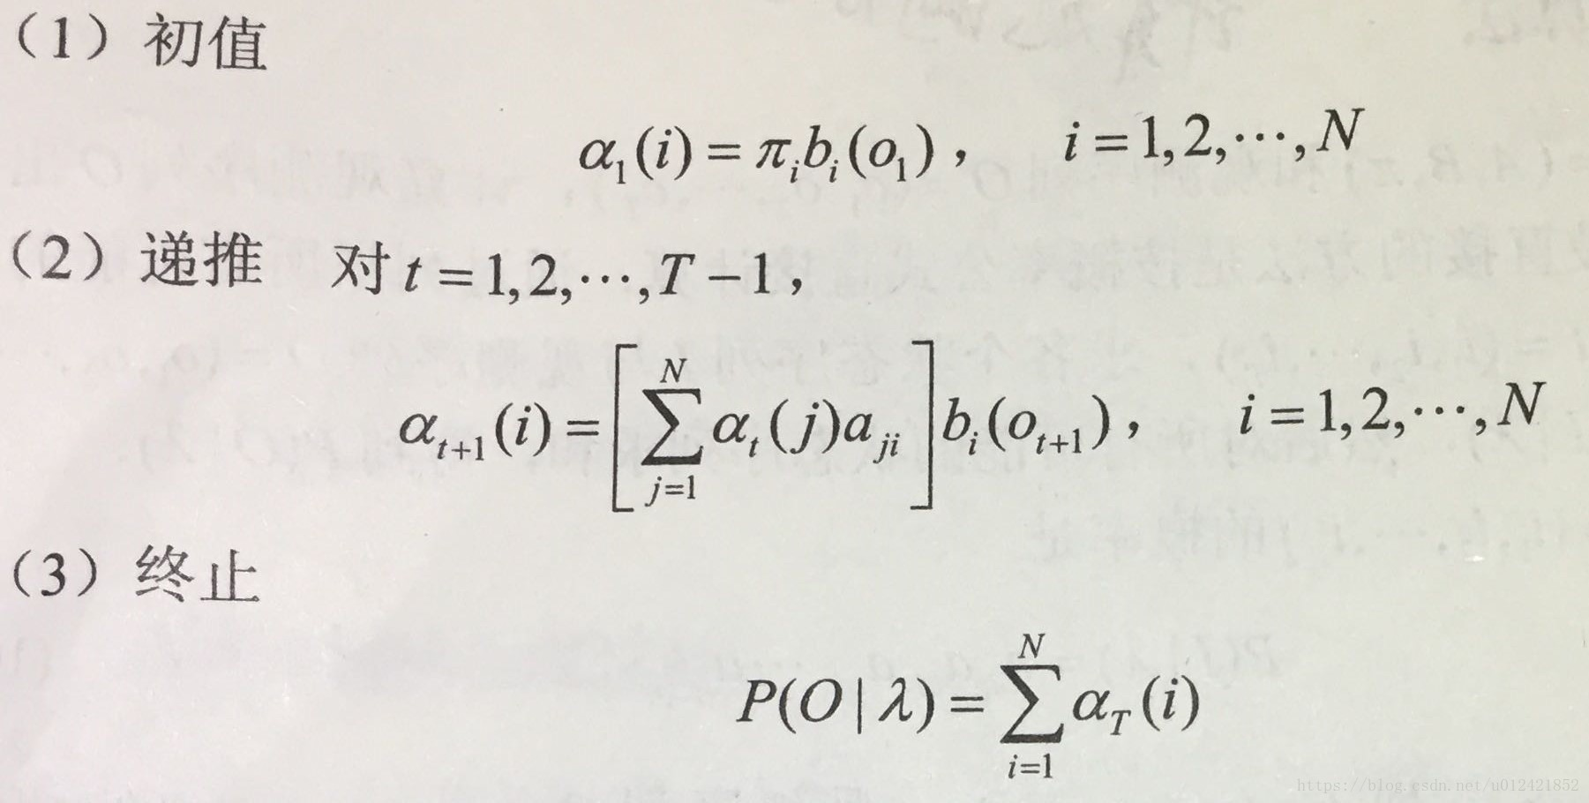
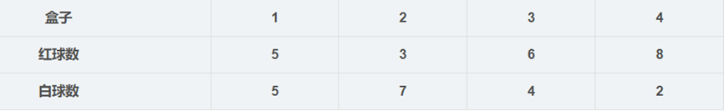
HMM的3个问题： 概率计算问题，学习问题，预测问题
概率计算问题描述如下：
已知一个隐马尔可夫模型 λ=（A，B，π），已知一个观测序列O=（o1, o2,……，oT）
问题：请计算在模型λ下观测序列O出现的概率P(O|λ)
求观测序列概率：
给定HMM λ=（A，B，π）
已知观测序列O=(红，白，红)，T=3，
请用前向算法求P(O|λ)
《统计学习方法》李航
O=(红，白，红，红)； O=(红，白，红，红，白)
https://blog.csdn.net/u012421852/article/details/80186754

Slide 22
HMM的3个问题： 概率计算问题，学习问题，预测问题
预测问题，也称：解码(decoding)问题。
已知隐马尔科夫模型λ=(A, B, π)，一个观测序列O=(o1, o2, ……，oT)
问题：求给定观测序列条件概率P(I|O)最大的状态序列I=(i1, i2, ……，iT)
注：即给定模型λ和观测序列O，求最有可能的对应的状态序列。

Slide 23





4.3.2 确定最优状态序列
给定模型和观测序列，如何找到最匹配的状态序列？
维特比算法 ( Viterbi Algorithm )
①初始化：
$$δ_{1}\left(i\right)=π_{i}b_{i}\left(o_{1}\right)，1≤ⅈ≤N$$
$$ψ\left(i\right)=0$$
②递推计算：
$δ_{t+1}\left(i\right)=\max_{j}\left[δ_{t}\left(j\right)×a_{ji}\right]×b_{i}\left(o_{t+1}\right)$, $1≤i≤N,1≤t≤T−1$
$$ψ_{t+1}\left(i\right)=\underset{j}{argmax}\left[δ_{t}\left(j\right)×a_{ji}\right]×b_{i}\left(o_{t+1}\right)$$
③路径回溯：
$${\hat{q}}_{T}=\underset{i}{argmax{ δ}_{T}\left(i\right)}$$
${\hat{q}}_{t−1}=ψ_{t}$(${\hat{q}}_{t}$), $2≤t≤T$

Slide 24




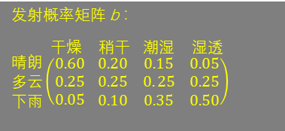



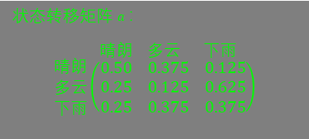


4.3.2 确定最优状态序列
①初始化：
$$δ_{1}\left(i\right)=π_{i}b_{i}\left(o_{1}\right)，1≤ⅈ≤N$$
②递归计算：
$δ_{t+1}\left(i\right)=\max_{j}\left[δ_{t}\left(j\right)×a_{ji}\right]×b_{i}\left(o_{t+1}\right)$, $1≤i≤N,1≤t≤T−1$
③路径回溯：
${\hat{q}}_{t−1}=ψ_{t}$(${\hat{q}}_{t}$), $2≤t≤T$
$$ψ\left(i\right)=0$$
$$ψ_{t+1}\left(i\right)=\underset{j}{argmax}\left[δ_{t}\left(j\right)×a_{ji}\right]×b_{i}\left(o_{t+1}\right)$$
$${\hat{q}}_{T}=\underset{i}{argmax{ δ}_{T}\left(i\right)}$$
发射概率矩阵 b ：
干燥 稍干 潮湿 湿透
$$\begin{matrix}晴朗 \\ 多云 \\ 下雨\end{matrix}\left(\begin{matrix}0.60 \\ 0.25 \\ 0.05\end{matrix} \begin{matrix}0.20 & 0.15 & 0.05 \\ 0.25 & 0. 25 & 0.25 \\ 0.10 & 0.35 & 0.50\end{matrix}\right)$$
状态转移矩阵 $a$：
晴朗 多云 下雨
$$\begin{matrix}晴朗 \\ 多云 \\ 下雨\end{matrix}\left(\begin{matrix}0.50 & 0.375 & 0.125 \\ 0.25 & 0.125 & 0.625 \\ 0.25 & 0.375 & 0.375\end{matrix}\right)$$
初始概率矩阵 π ：
晴朗 多云 下雨
$$\left(0.63 0.17 0.20\right)$$
$$δ_{1}\left(晴朗\right)=π_{晴朗}b_{晴朗}\left(干燥\right)=0.63×0.60=0.378$$
干燥
潮湿
湿透
晴朗
0.378
0.028
$$δ_{1}\left(多云\right)=π_{多云}b_{多云}\left(干燥\right)=0.17×0.25=0.0425$$
多云
0.0425
0.035
$$δ_{1}\left(下雨\right)=π_{下雨}b_{下雨}\left(干燥\right)=0.20×0.05=0.01$$
下雨
0.01
0.0165
$$δ_{2}\left(晴朗\right)=max\left[δ_{1}\left(晴朗\right)a_{晴朗，晴朗}，δ_{1}\left(多云\right)a_{多云，晴朗}，δ_{1}\left(下雨\right)a_{下雨，晴朗}\right]×b_{晴朗}\left(潮湿\right)$$
$$=max\left[0.378×0.5，0.0425×0.25，0.01×0.25\right]×0.15$$
$=max\left[0.189，0.010625，0.0025\right]×0.15 =$ 0.189 × 0.15 = 0.02835 ≈ 0.03
$ψ_{2}\left(晴朗\right)=$ 晴朗
$$同理可得：$$
$$δ_{2}\left(多云\right)=max\left[0.14175，0.0053313，0.00375\right]×0.25=0.035$$
$$δ_{2}\left(下雨\right)=max\left[0.04725，0.0265625，0.00375\right]×0.35=0.0165$$
$ψ_{2}\left(多云\right)$ = 晴朗
$ψ_{2}\left(下雨\right)$ = 晴朗

Slide 25
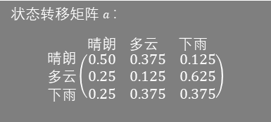



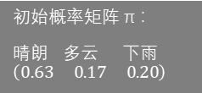
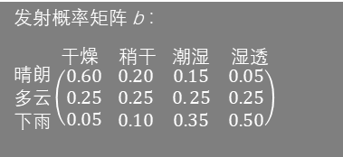

4.3.2 确定最优状态序列
①初始化：
$$δ_{1}\left(i\right)=π_{i}b_{i}\left(o_{1}\right)，1≤ⅈ≤N$$
②递归计算：
$δ_{t+1}\left(i\right)=\max_{j}\left[δ_{t}\left(j\right)×a_{ji}\right]×b_{i}\left(o_{t+1}\right)$, $1≤i≤N,1≤t≤T−1$
③路径回溯：
${\hat{q}}_{t−1}=ψ_{t}$(${\hat{q}}_{t}$), $2≤t≤T$
$$ψ\left(i\right)=0$$
$$ψ_{t+1}\left(i\right)=\underset{j}{argmax}\left[δ_{t}\left(j\right)×a_{ji}\right]×b_{i}\left(o_{t+1}\right)$$
$${\hat{q}}_{T}=\underset{i}{argmax{ δ}_{T}\left(i\right)}$$
发射概率矩阵 b ：
干燥 稍干 潮湿 湿透
$$\begin{matrix}晴朗 \\ 多云 \\ 下雨\end{matrix}\left(\begin{matrix}0.60 \\ 0.25 \\ 0.05\end{matrix} \begin{matrix}0.20 & 0.15 & 0.05 \\ 0.25 & 0. 25 & 0.25 \\ 0.10 & 0.35 & 0.50\end{matrix}\right)$$
状态转移矩阵 $a$：
晴朗 多云 下雨
$$\begin{matrix}晴朗 \\ 多云 \\ 下雨\end{matrix}\left(\begin{matrix}0.50 & 0.375 & 0.125 \\ 0.25 & 0.125 & 0.625 \\ 0.25 & 0.375 & 0.375\end{matrix}\right)$$
初始概率矩阵 π ：
晴朗 多云 下雨
$$\left(0.63 0.17 0.20\right)$$
$$δ_{3}\left(晴朗\right)=max\left[δ_{2}\left(晴朗\right)a_{晴朗，晴朗}，δ_{2}\left(多云\right)a_{多云，晴朗}，δ_{2}\left(下雨\right)a_{下雨，晴朗}\right]×b_{晴朗}\left(湿透\right)$$
$$=max\left[0.03×0.5，0.035×0.25，0.0165×0.25\right]×0.05$$
$=max\left[0.015，0.00875，0.004125\right]×0.05 =$ 0.015 × 0.05 = 0.00075
$ψ_{3}\left(晴朗\right)$ = 晴朗
$$同理可得：$$
$$δ_{3}\left(多云\right)=max\left[0.01125，0.004375，0.00624375\right]×0.25=0.00028$$
$$δ_{3}\left(下雨\right)=max\left[0.00375，0.021875，0.00624375\right]×0.50=0.01$$
$ψ_{3}\left(多云\right)$ = 晴朗
$ψ_{3}\left(下雨\right)$ = 多云
干燥
潮湿
湿透
晴朗
0.378
0.028
0.00075
多云
0.0425
0.035
0.0028
下雨
0.01
0.0165
0.01

Slide 26




维特比算法 ( Viterbi Algorithm )
$${\hat{q}}_{T}=\underset{i}{argmax{ δ}_{T}\left(i\right)}$$
${\hat{q}}_{t−1}=ψ_{t}$(${\hat{q}}_{t}$), $2≤t≤T$
干燥
潮湿
湿透
晴朗
0.378
0.028
0.00075
多云
0.0425
0.035
0.0028
下雨
0.01
0.0165
0.01
因此，观测值序列：“干燥，潮湿，湿透”
对应的 最优状态序列为：“晴朗，多云，下雨”

Slide 27
HMM的3个问题： 概率计算问题，学习问题，预测问题
学习问题
已知：一个观测序列O=(o1, o2, ……，oT)
问题：请估计隐马尔科夫模型λ=(A, B, π)的参数，使得在该模型下观测序列概率P(O|λ)最大
注：即用最大似然估计的方法估计参数

Slide 28
4.3.3 HMM的参数估计
给定观测序列，如何调整模型参数使得该序列出现的概率最大？
鲍姆-韦尔奇算法 (Baum-Welch Algorithm)
最大期望算法（Expectation-Maximization algorithm, EM）
Baum-Welch算法是EM算法的特例之一
通过迭代进行极大似然估计（MLE）的优化算法
由E步（Expectation step）和M步（Maximization step）交替组成
算法的收敛性可以确保迭代至少逼近局部极大值
可应用于隐马尔可夫模型（HMM）的参数估计

Slide 29

EM初级版
假设有两枚硬币1和2，随机抛掷后正面朝上概率分别为P1，P2。
为了估计这两个概率，做实验:
每次取一枚硬币，连掷5下，记录下结果，如下：
硬币 | 结果 | 统计
1 | 正正反正反 | 3正-2反
2 | 反反正正反 | 2正-3反
1 | 正反反反反 | 1正-4反
2 | 正反反正正 | 3正-2反
1 | 反正正反反 | 2正-3反
P1 = （3+1+2）/ 15 = 0.4 P2 = （2+3） /10 = 0.5
https://www.jianshu.com/p/1121509ac1dc

Slide 30
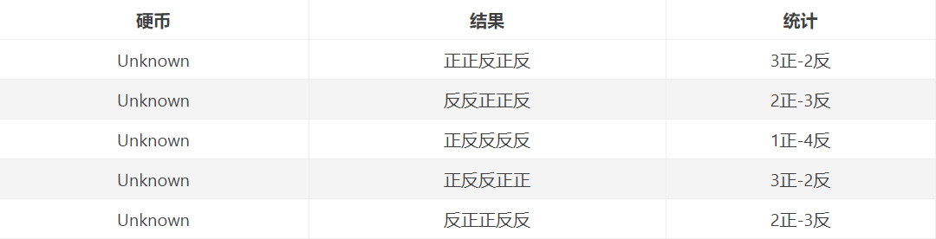
EM初级版
抹去每轮投掷时使用的硬币标记，如下：
目标没变，还是估计P1和P2，要怎么做呢？
随便给P1和P2赋一个值，比如：
P1 = 0.2
P2 = 0.7
第一轮抛掷最可能是哪个硬币。
如果是硬币1，得出3正2反的概率为 0.2*0.2*0.2*0.8*0.8 = 0.00512如果是硬币2，得出3正2反的概率为 0.7*0.7*0.7*0.3*0.3 = 0.03087

Slide 31
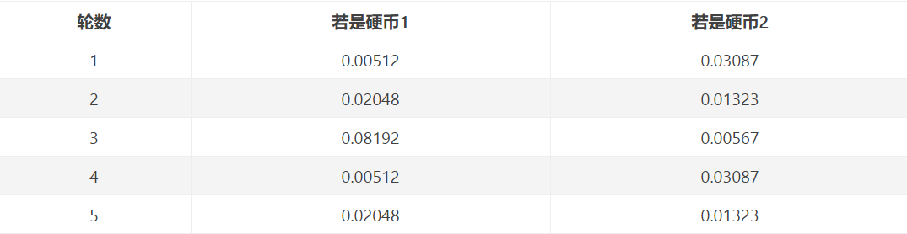
EM初级版
依次求出其他4轮中的相应概率。做成表格如下：
按照最大似然法则：
第1轮中最有可能的是硬币2
第2轮中最有可能的是硬币1
第3轮中最有可能的是硬币1
第4轮中最有可能的是硬币2
第5轮中最有可能的是硬币1
按照最大似然概率法则来估计新的P1和P2。
P1 = （2+1+2）/15 = 0.33
P2 = （3+3） /10 = 0.6
估计的P1和P2相比于它们的初始值，
更接近它们的真实值了

Slide 32
EM初级版
继续按照上面的思路，用估计出的P1和P2再来估计z，
再用z来估计新的P1和P2，
反复迭代下去，就可以最终得到P1 = 0.4，P2=0.5，
此时无论怎样迭代，P1和P2的值都会保持0.4和0.5不变，
于是，我们就找到了P1和P2的最大似然估计。

Slide 33
EM初级版
1、新估计出的P1和P2一定会更接近真实的P1和P2？
答案是：
没错，一定会更接近真实的P1和P2，数学可以证明，但这超出了本文的主题，请参阅其他书籍或文章。
2、迭代一定会收敛到真实的P1和P2吗？
答案是：
不一定，取决于P1和P2的初始化值，上面我们之所以能收敛到P1和P2，是因为我们幸运地找到了好的初始化值。

Slide 34
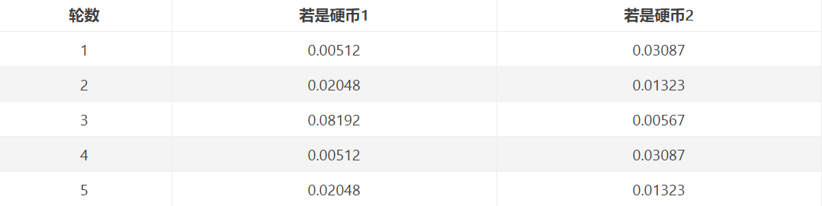
EM进阶版
比如第1轮，
使用硬币1的概率是：0.00512 / (0.00512 + 0.03087) = 0.14 使用硬币2的概率是：1 - 0.14 = 0.86

Slide 35
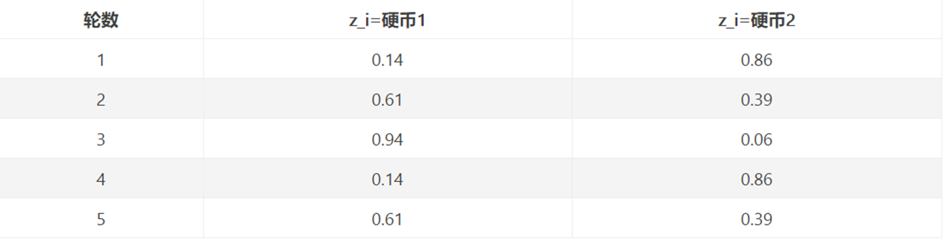
EM进阶版
上表中的右两列表示期望值。
第一行0.86表示：这轮抛掷使用硬币2的概率是0.86。
前面的方法，我们按照最大似然概率，直接将第1轮估计为用的硬币2。
此时的我们更加谨慎，我们只说，有0.14的概率是硬币1，有0.86的概率是硬币2，不再是非此即彼。
这样我们在估计P1或者P2时，就可以用上全部的数据，而不是部分的数据，显然这样会更好一些。
这一步，我们实际上是估计z的概率分布，这步被称作E步。

Slide 36
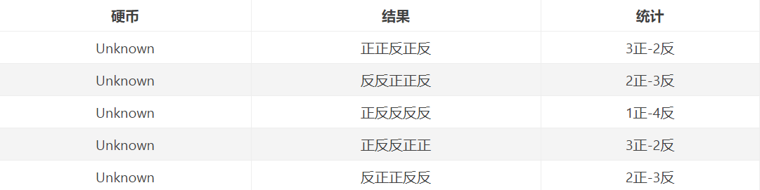
EM进阶版
按照期望最大似然概率的法则来估计新的P1和P2：
以P1估计为例，第1轮的3正2反相当于：
0.14*3=0.42正
0.14*2=0.28反

Slide 37
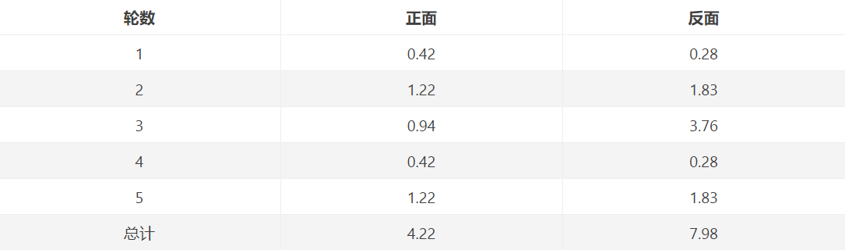
EM进阶版
P1=4.22/(4.22+7.98)=0.35
可以看到，改变了z值的估计方法后，新估计出的P1要更加接近0.4。
原因就是我们使用了所有抛掷的数据，而不是之前只使用了部分的数据。
这步中，我们根据E步中求出的z的概率分布，
依据最大似然概率法则去估计P1和P2，被称作M步。

Slide 38
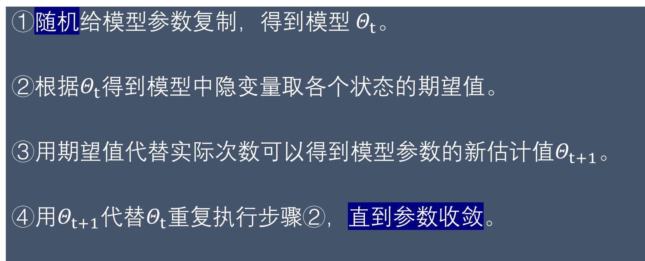
EM算法基本思想
随机给模型参数复制，得到模型$Θ_{t}。$
根据$Θ_{t}$得到模型中隐变量取各个状态的期望值。
用期望值代替实际次数可以得到模型参数的新估计值$Θ_{t+1}$。
用$Θ_{t+1}$代替$Θ_{t}$重复执行步骤②，直到参数收敛。

Slide 39
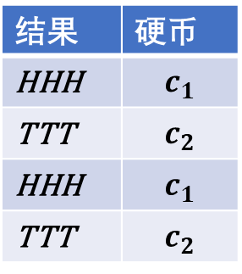
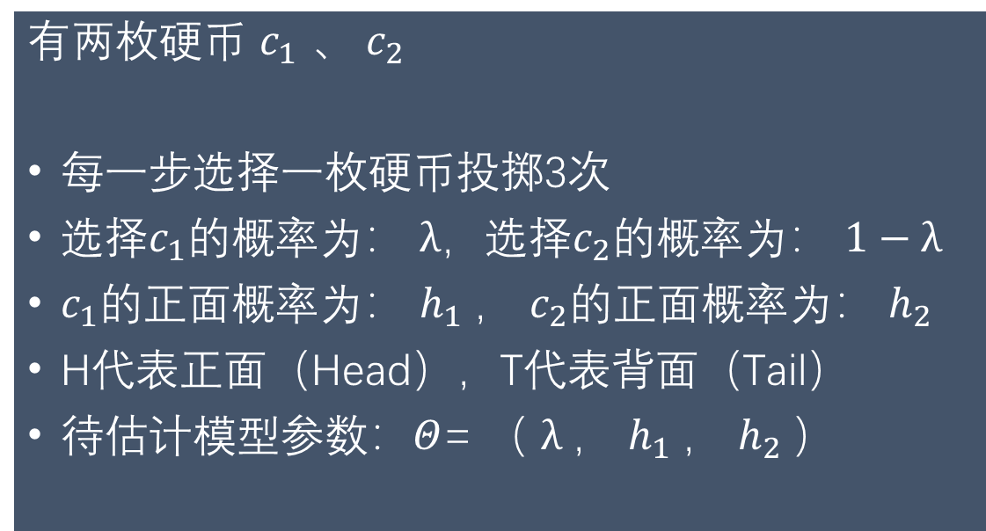
EM算法 例子
有两枚硬币 $c_{1}$ 、 $c_{2}$
每一步选择一枚硬币投掷3次
选择$c_{1}$的概率为： $λ$，选择$c_{2}$的概率为： $1−λ$
$c_{1}$的正面概率为： $h_{1}$， $c_{2}$的正面概率为： $h_{2}$
H代表正面（Head），T代表背面（Tail）
待估计模型参数：$Θ$= （ $λ$， $h_{1}$， $h_{2}$）
结果 | 硬币
HHH | $$c_{1}$$
TTT | $$c_{2}$$
HHH | $$c_{1}$$
TTT | $$c_{2}$$
教材63页

Slide 40


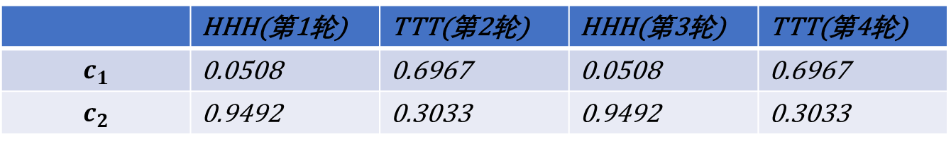
$Θ$= （ $λ$， $h_{1}$， $h_{2}$）
① 随机给模型参数赋值： $Θ_{0}=（0.3, 0.3, 0.6）$
②根据$Θ_{t}$得到模型中隐变量取各个状态的期望值。
${\tilde{P}}_{1}=\frac{P\left(\left\langle HHH,c_{1}\right\rangle \right)}{P\left(\left\langle HHH\right\rangle \right)}$ = $\frac{P\left(c_{1}\right)×P\left(\left\langle HHH|c_{1}\right\rangle \right)}{P\left(\left\langle HHH\right\rangle \right)}\text{= }\frac{P\left(c_{1}\right)×P\left(\left\langle HHH|c_{1}\right\rangle \right)}{P\left(\left\langle HHH,c_{1}\right\rangle \right)+P\left(\left\langle HHH,c_{2}\right\rangle \right)}$ $\text{= }\frac{λ ×(h_{1}×h_{1}×h_{1}) }{λ ×\left(h_{1}×h_{1}×h_{1}\right) + (1−λ) ×(h_{2}×h_{2}×h_{2})}≈$0.0508
$$1 −{\tilde{P}}_{1}=0.9492$$
 | HHH(第1轮) | TTT(第2轮) | HHH(第3轮) | TTT(第4轮)
$$c_{1}$$ | 0.0508 | 0.6967 | 0.0508 | 0.6967
$$c_{2}$$ | 0.9492 | 0.3033 | 0.9492 | 0.3033

Slide 41

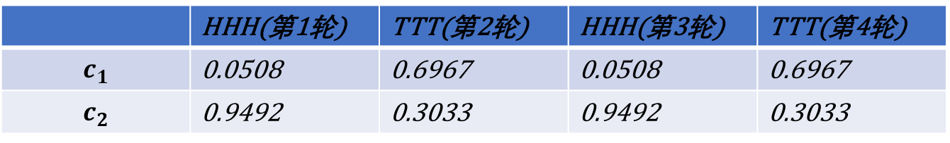
 | HHH(第1轮) | TTT(第2轮) | HHH(第3轮) | TTT(第4轮)
$$c_{1}$$ | 0.0508 | 0.6967 | 0.0508 | 0.6967
$$c_{2}$$ | 0.9492 | 0.3033 | 0.9492 | 0.3033
③用期望值代替实际次数可以得到模型参数的新估计值$Θ_{t+1}$
$Θ_{1}$ = （ $λ^{’}$， ${h_{1}}^{’}$， ${h_{2}}^{’}$）
$$λ^{’}=\frac{0.0508+0.6967+0.0508+0.6967}{4}≈0.3738$$
$${h_{1}}^{’}=p(H/c_{1})=\frac{0.0508×(3/3)+0.6967×(0/3)+0.0508×(3/3)+0.6967×(0/3)}{0.0508+0.6967+0.0508+0.6967}≈0.0680$$
$${h_{2}}^{’}=p(H/c_{2})=\frac{0.9492×(3/3)+0.3033×(0/3)+0.9492×(3/3)+0.3033×(0/3)}{0.9492+0.3033+0.9492+0.3033}≈0.7578$$

Slide 42
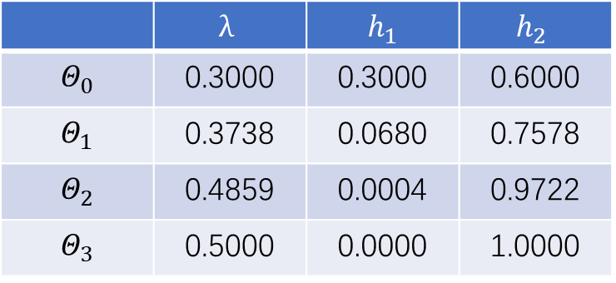
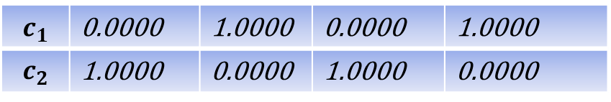

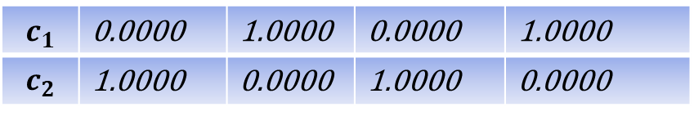
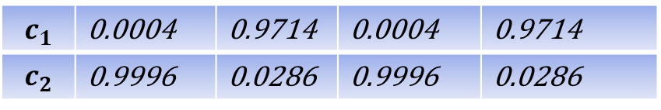
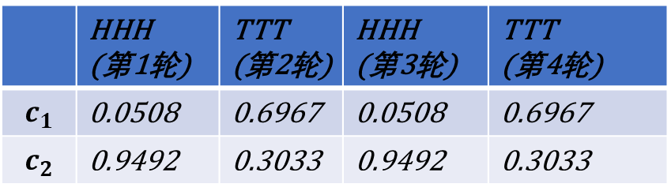
④用$Θ_{t+1}$代替$Θ_{t}$重复执行步骤②，直到参数收敛
 | HHH (第1轮) | TTT (第2轮) | HHH (第3轮) | TTT (第4轮)
$$c_{1}$$ | 0.0508 | 0.6967 | 0.0508 | 0.6967
$$c_{2}$$ | 0.9492 | 0.3033 | 0.9492 | 0.3033
 | $$λ$$ | $h_{1}$ | $$h_{2}$$
$Θ_{0}$ | 0.3000 | 0.3000 | 0.6000
$Θ_{1}$ | 0.3738 | 0.0680 | 0.7578
$Θ_{2}$ | 0.4859 | 0.0004 | 0.9722
$Θ_{3}$ | 0.5000 | 0.0000 | 1.0000
$$c_{1}$$ | 0.0004 | 0.9714 | 0.0004 | 0.9714
$$c_{2}$$ | 0.9996 | 0.0286 | 0.9996 | 0.0286
$$c_{1}$$ | 0.0000 | 1.0000 | 0.0000 | 1.0000
$$c_{2}$$ | 1.0000 | 0.0000 | 1.0000 | 0.0000
$$c_{1}$$ | 0.0000 | 1.0000 | 0.0000 | 1.0000
$$c_{2}$$ | 1.0000 | 0.0000 | 1.0000 | 0.0000

Slide 43



总结：估算步骤 和 最大化步骤 交替
估算步骤 Expectation step
$${\tilde{P}}_{i} \text{= }\frac{P\left(X_{i}=\left\langle Y_{i},c_{1}\right\rangle |Θ\right)}{P\left(X_{i}=\left\langle Y_{i},c_{1}\right\rangle |Θ\right)+P\left(X_{i}=\left\langle Y_{i},c_{2}\right\rangle |Θ\right)}$$
最大化步骤 Maximization step
$${h_{1}}^{’}=\frac{\sum_{i=1}^{n}{\frac{H_{i}}{3}{\tilde{P}}_{i}}}{\sum_{i=1}^{n}{{\tilde{P}}_{i}}}$$
$${h_{2}}^{’}=\frac{\sum_{i=1}^{n}{\frac{H_{i}}{3}(1−{\tilde{P}}_{i})}}{\sum_{i=1}^{n}{(1−{\tilde{P}}_{i})}}$$
$$λ^{’}=\frac{\sum_{i=1}^{n}{{\tilde{P}}_{i}}}{n}$$

Slide 44
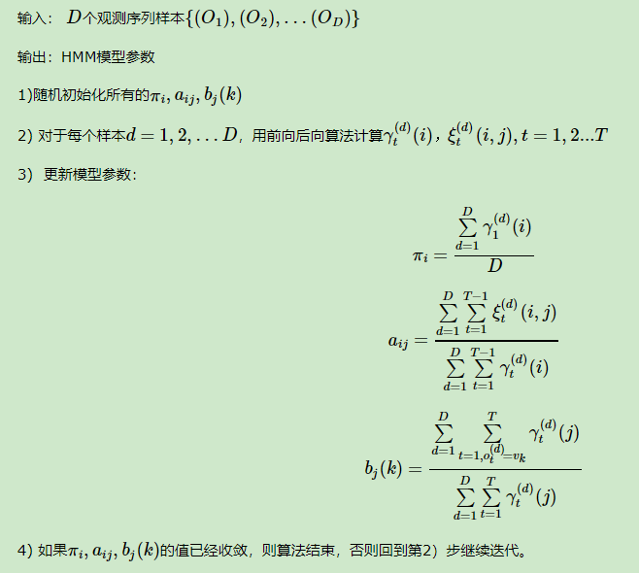
鲍姆-韦尔奇算法 (Baum-Welch Algorithm)
https://www.cnblogs.com/pinard/p/6972299.html

Slide 45
THE END

